Slide 1
JAVA项目二中期报告
小组成员：易星辰、杨宇宏 2016.11.29

Slide 2
设计思路
界面
C/S
架构
数据库

Slide 3
程序架构
Internet
客户端
客户端
通信
⁞
服务器端
通信
客户端
读取/保存
本地数据库
客户端

Slide 4
界面
四个界面
主界面: 客户端的主界面, 可以查询单词、查看好友列表、登陆注册。
登陆: 用户的登陆。
注册: 用户注册。
聊天: 给其他用户发送信息。
查询: 查询单词并显示结果。

Slide 5
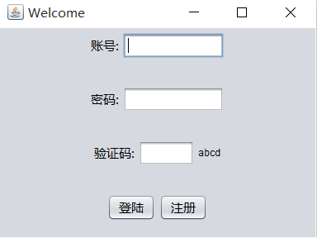
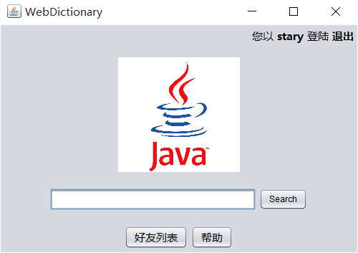
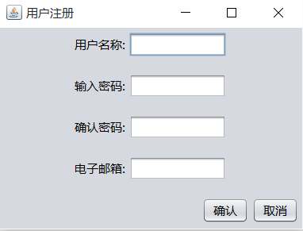
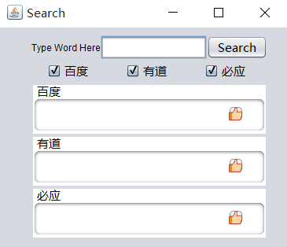
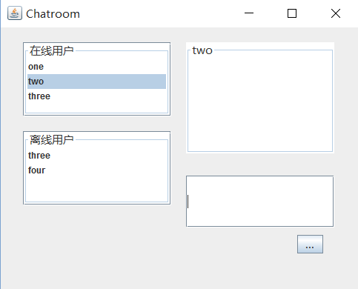
界面展示
用户登录
主界面
注册
查找单词
聊天界面

Slide 6
C/S架构
客户端 Client
与服务器端通信
客户端数据管理
GUI接口

Slide 7
C/S架构:Client
与服务器端通信
用户账户注册
用户登录/登出
词典查询
词典点赞
用户间交互

Slide 8
C/S架构:Client
客户端数据管理
单用户数据
在线用户列表
词典显示顺序表

Slide 9
C/S架构:Client
GUI接口
供GUI调用的数据接口(实现依赖与服务器端通信的功能)
供GUI调用的内部数据管理接口(实现管理客户端GUI所需的内部数据)

Slide 10
C/S架构
服务器端 Server
与客户端通信
与Internet通信
服务端数据管理
数据库交互
多线程

Slide 11
C/S架构:Server
与客户端通信
用户账户注册
用户登录/登出
词典查询
词典点赞
用户间交互

Slide 12
C/S架构:Server
与Internet通信
主要完成词典的查询功能
实现机制：与网络词典(有道，百度，必应)网页通信，获取目标网页的
JavaScript源代码，通过正则表达式匹配得到想要得到的结 果。

Slide 13
C/S架构:Server
服务器端数据管理
用于与客户端通信的用户数据
在线用户列表
词典显示顺序表

Slide 14
C/S架构:Server
数据库交互
用户帐户数据库
词典优先级数据库

Slide 15
C/S架构:Server
多线程
基于一服务器端多客户端需要在服务器端实现多线程来对多个服务器端的消息通信管理
实现机制：定义新类Task implement接口类Runnable
实现Task类的run方法进行线程管理

Slide 16
数据库
预计思路
拟用mysql进行设计。
设计两个数据库, 一个是存储用户信息的数据库，包含用户id, 密码, 邮箱等必要信息; 另一个用于存储用户对于网站点赞信息的存储。
用户每次登陆检测数据库中该用户信息是否匹配, 确定登陆成功与否, 注册则新注册一个用户信息存储到数据库中。

